Slide 1
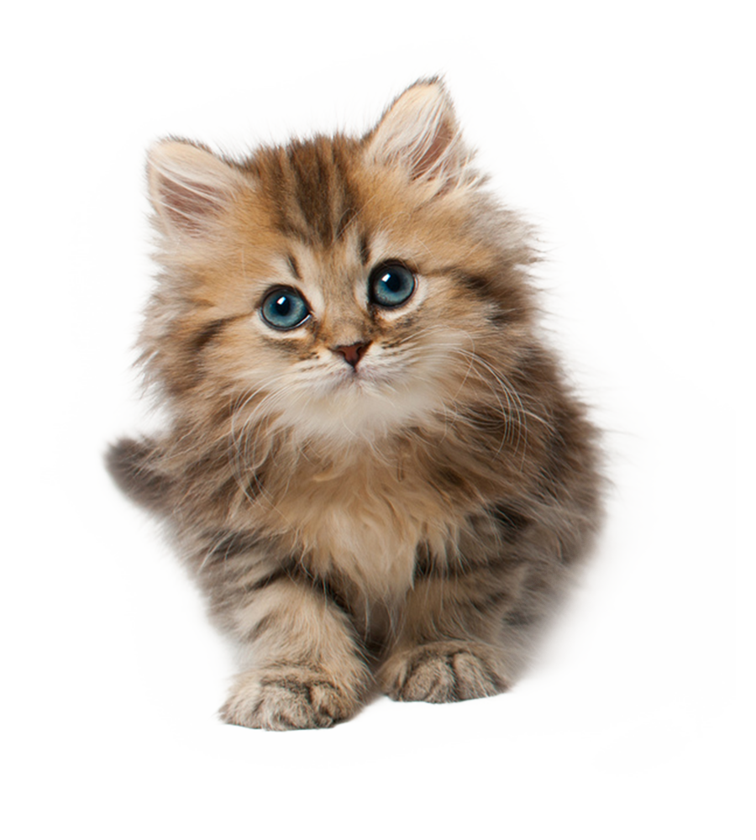
«Как у нашего кота!»

Slide 2
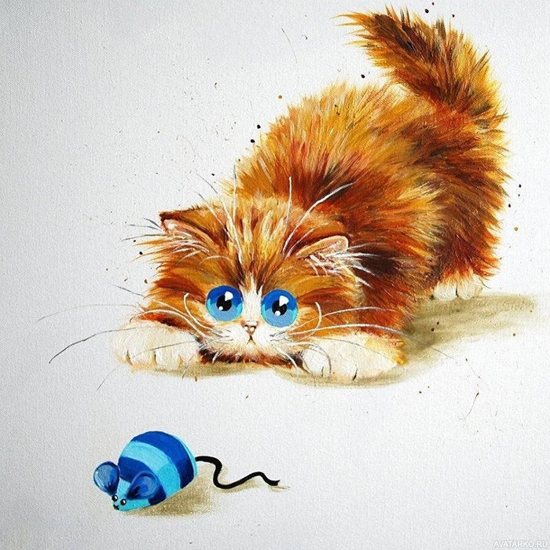
Цель: познакомить детей с русской народной потешкой.
Задачи:
формировать умение слушать стихотворный текст, проговаривать звукоподражательные слова, выполнять соответствующие движения;
учить действовать по команде воспитателя;
вызвать положительные эмоции.
• обогащать словарный запас,
• развивать внимание, память,
• воспитывать любовь к животным,
• развивать интерес к русскому фольклору.

Slide 3
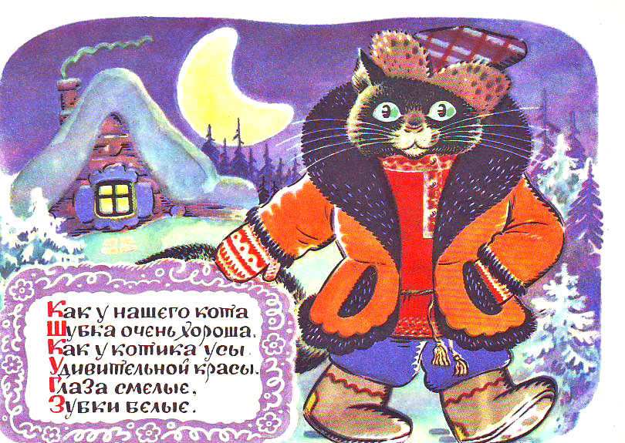

Slide 4
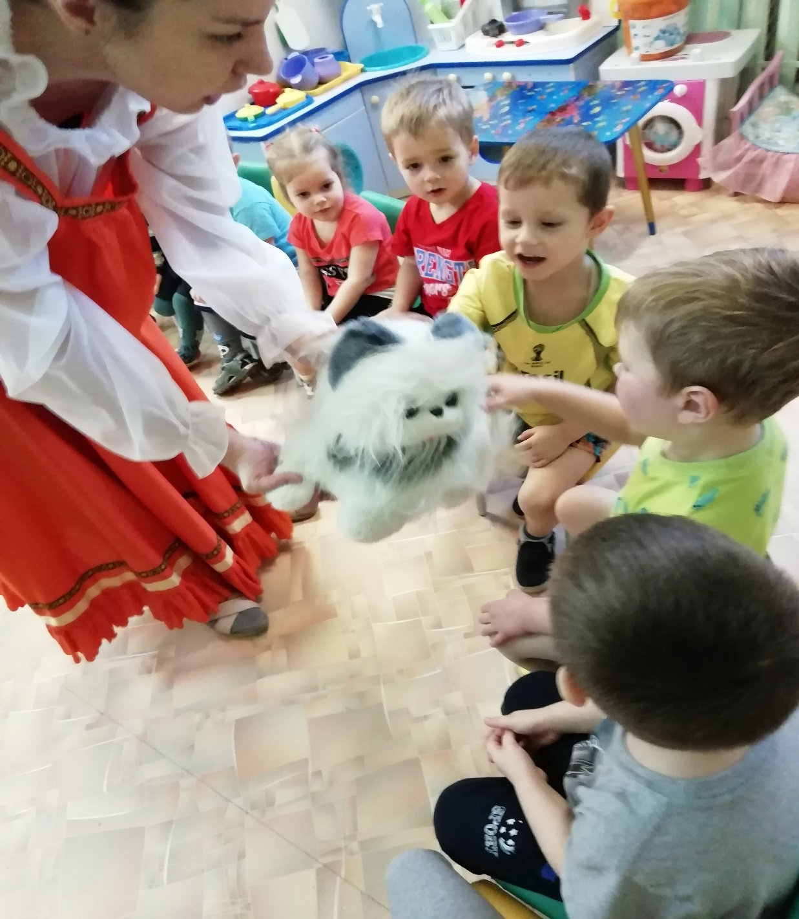
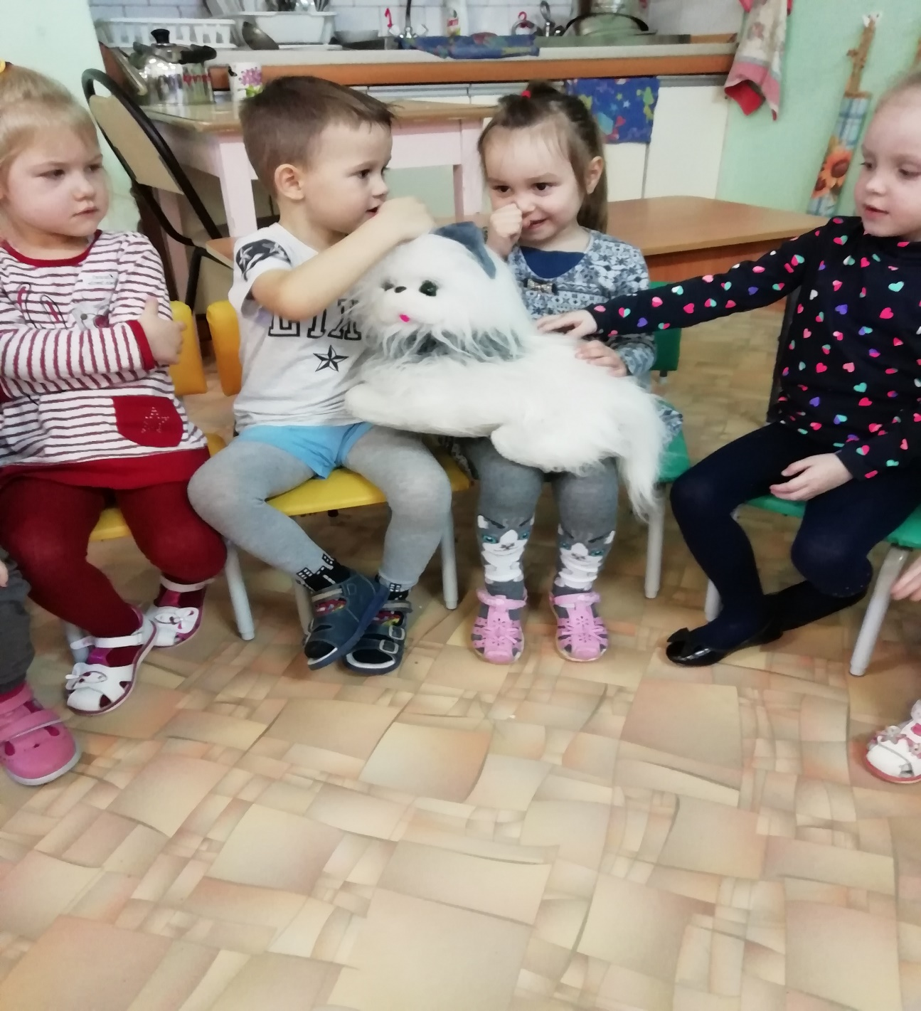

Slide 5
Русская народная подвижная игра «Кот Васька»
Цель: развивать внимание, ловкость.
Ход игры: Дети водят хоровод, в середине «спит» кот. Кот просыпается, ловит мышей. Мыши убегают в домики.
Котик, в круг забегай,
С нами вместе поиграй.
Дети поднимают соединенные руки вверх, через эти «воротики» «кот» забегает в круг, ложится и «засыпает».
Ребята поют:
Мыши водят хоровод. (Идут по кругу).
На лежанке дремлет кот.
Тише, мыши, не шумите, (На носках подходят к «коту», сужая круг).
Кота Ваську не будите.
Как проснется Васька-кот, (Расширяют круг, медленно пропевая слова).
Разобьет наш хоровод! (Кот просыпается, ловит мышей. Мыши убегают в домики на стульчики).

Slide 6
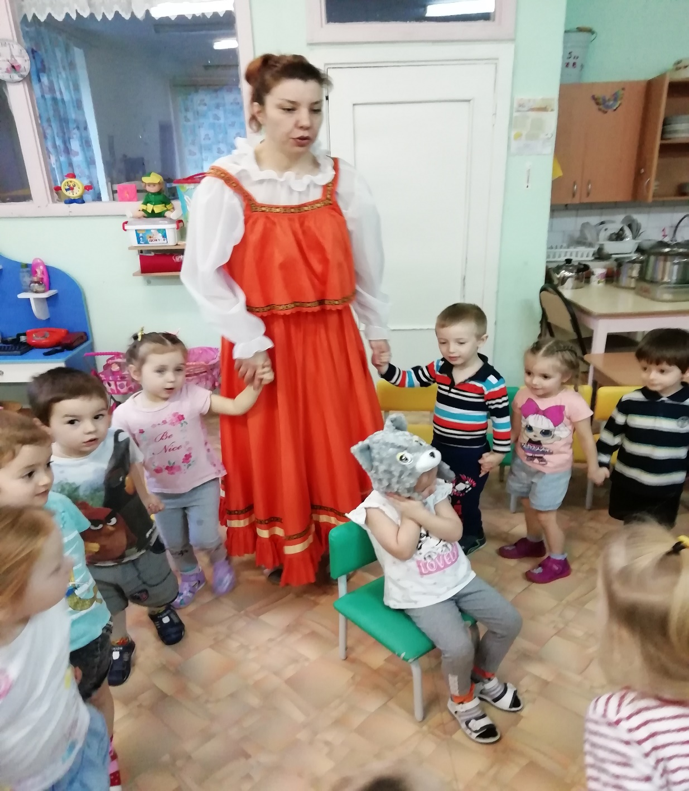
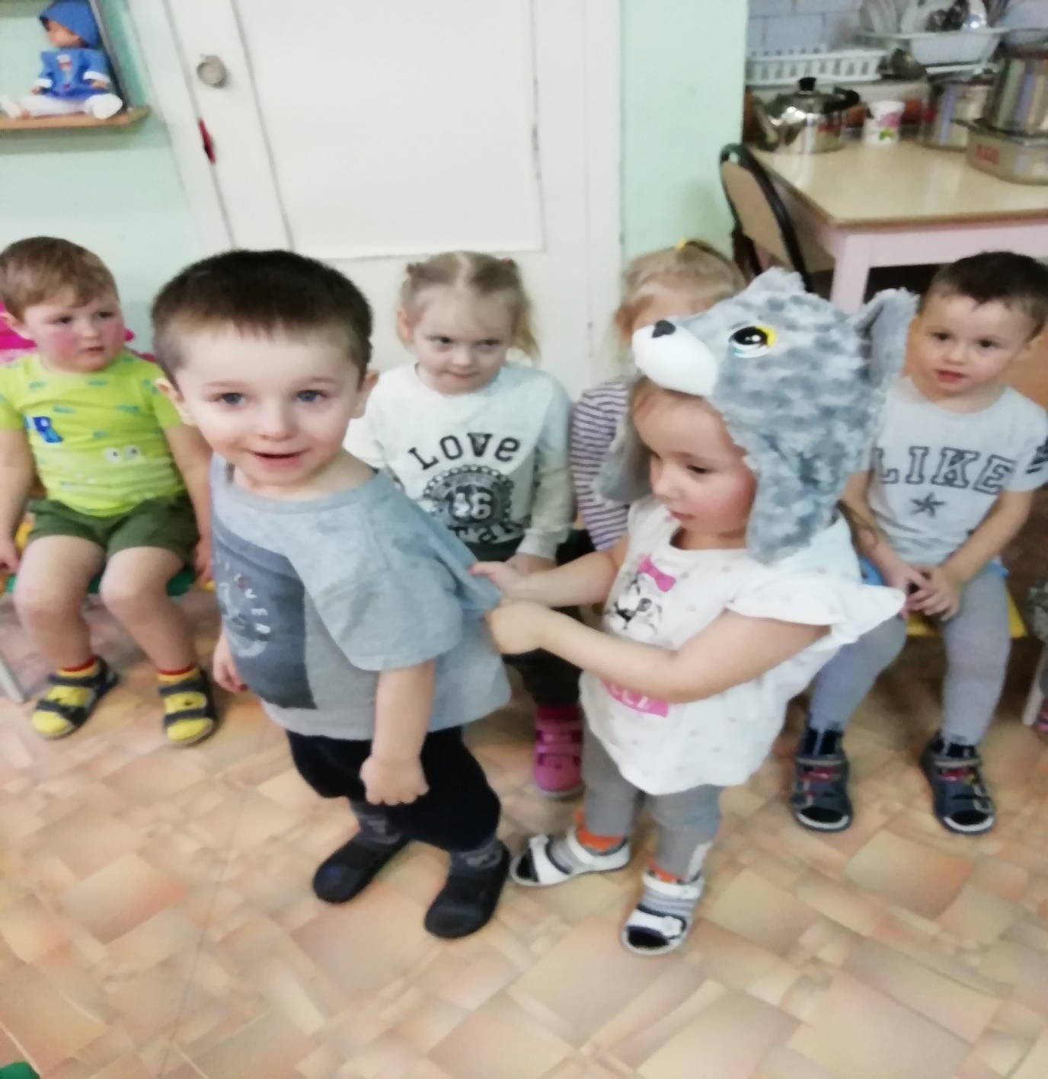

Slide 7
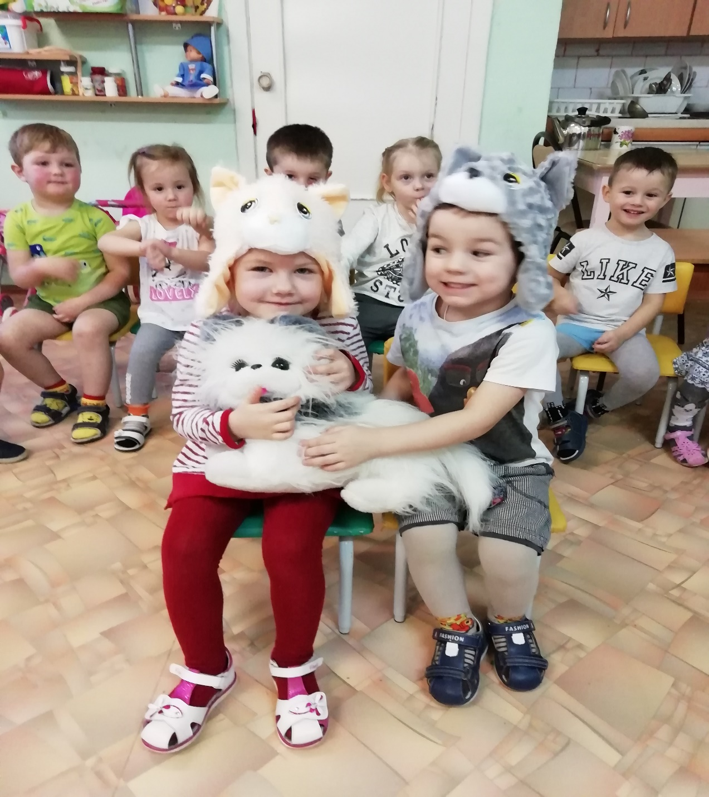
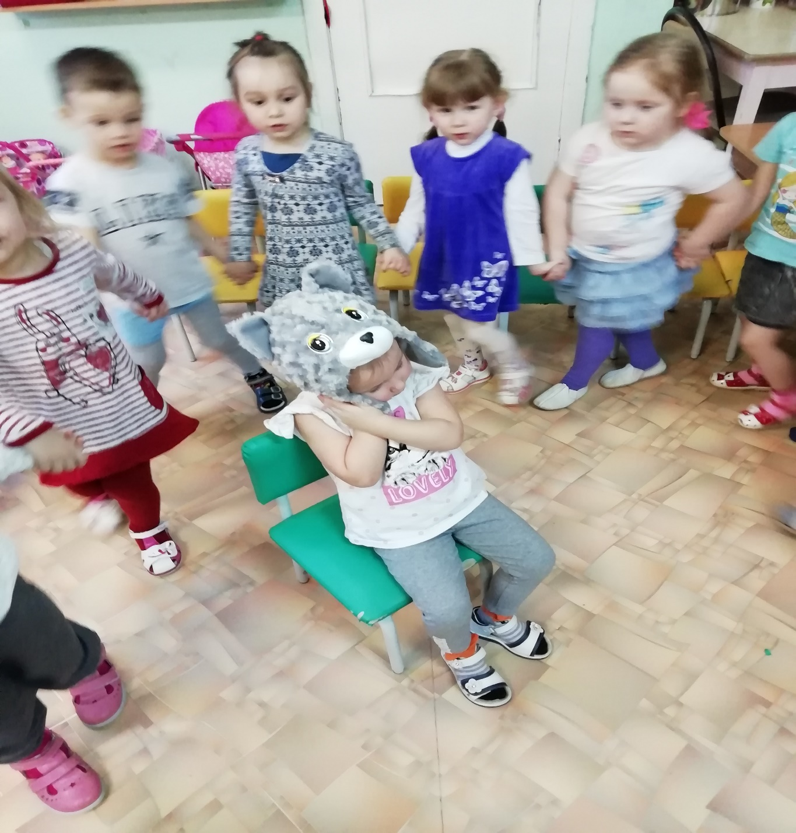

Slide 8
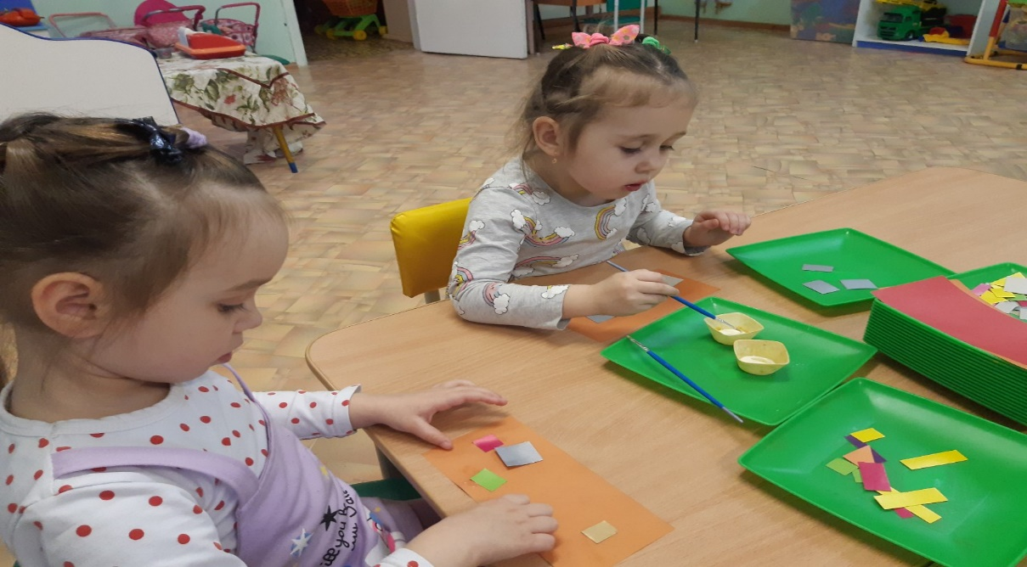
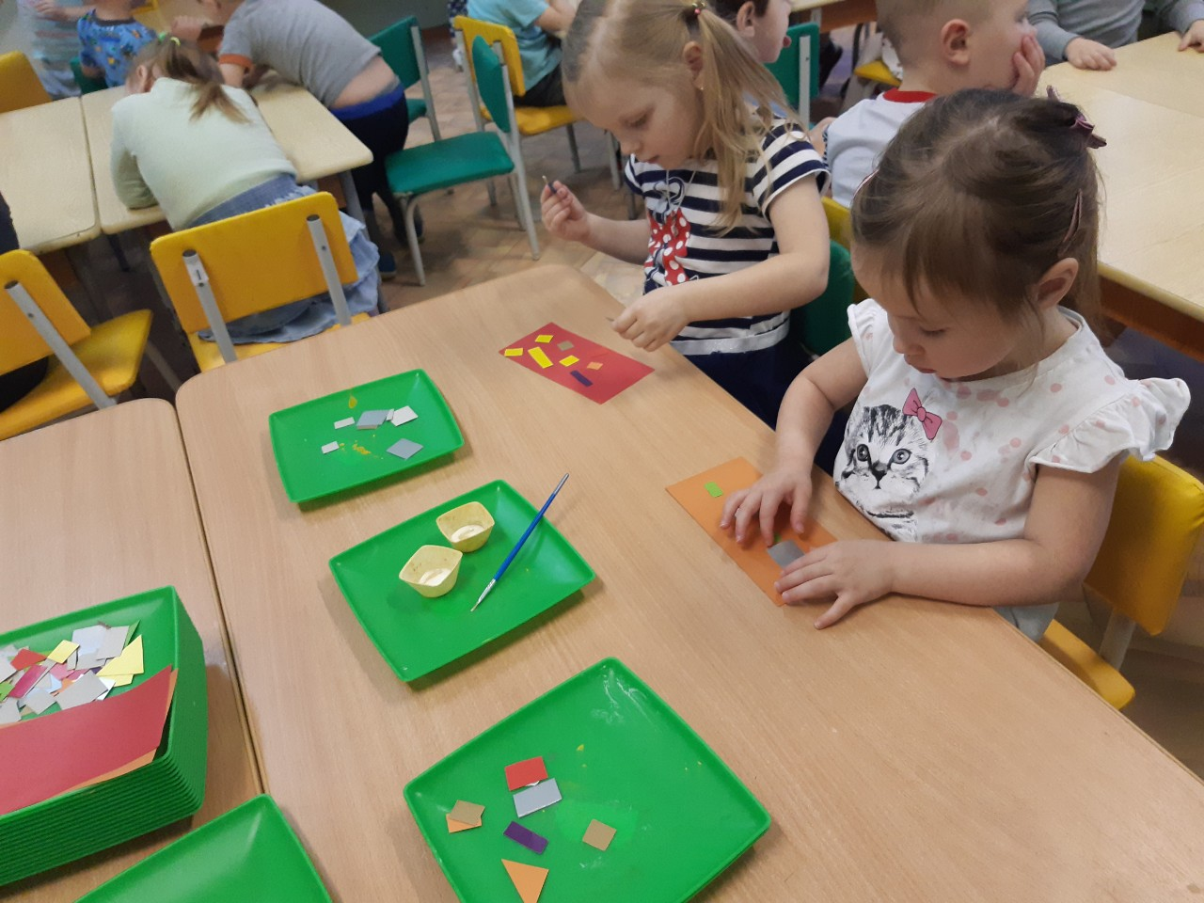
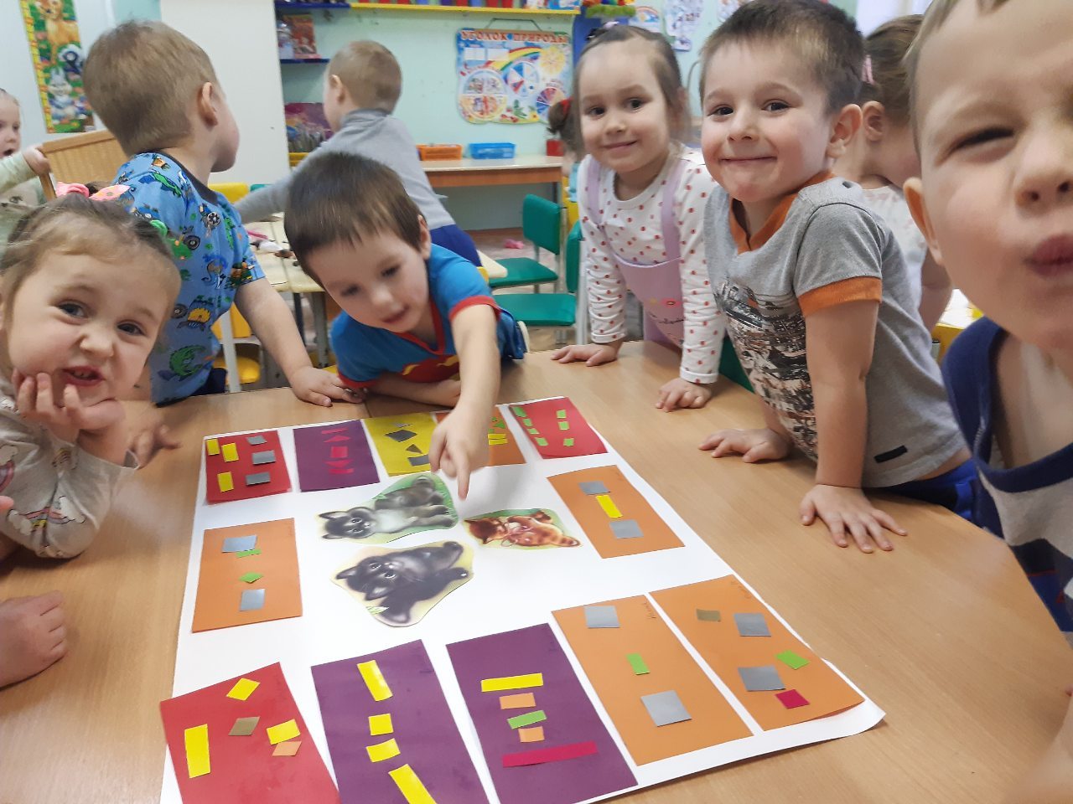
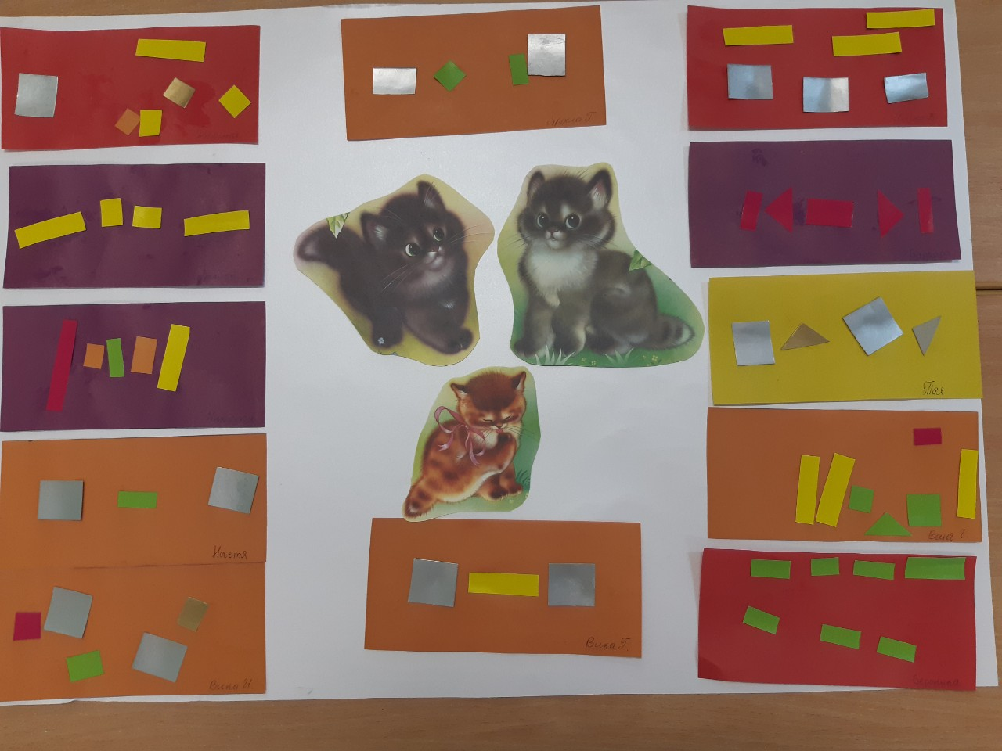
«Коврик для котят»

